Slide 1

Å være en
“levende klubb”
“Tilby moro, vennskap og merverdi for våre medlemmer” – vår vei til å bygge et sterkt medlemskap.

Slide 2
Hva ER en «Rotaryklubb»?
PURPOSES OF A ROTARY CLUB
The purposes of a club are to pursue the Object of Rotary, carry out successful service projects based on the Five Avenues of Service, contribute to the advancement of Rotary by strengthening membership, support The Rotary Foundation, and develop leaders beyond the club level.

Slide 3
Vis andre verdien
av Rotary

Slide 4
  “En medlemskapsstrategi bygget primært på å skaffe nye medlemmer, medfører ikke en varig / bærekraftig medlemsvekst”...
  A finding of Rotary International

Slide 5
“Medlemmer forblir i, eller forlater Rotary på grunnlag av hva som skjer i ens egne klubber”.

Slide 6
  Hvorfor medlemmer forlater Rotary:
  Klubbmiljø
  Klubbaktiviteter
  Økonomi (ikke så aktuell i Norge)
  Personlige årsaker

Slide 7

  Klubbmiljøet
    Kjedelig, “ikke noe moro”
    Dårlige program
    Samme gamle agendaen, uke etter
    uke, år ut og år inn
    En “gammelmannsklubb” (i sinn…)
    “Klikkete”
    For mange argumenterende medlemmer

Slide 8
  Klubbaktiviteter
    Ingen meningsfulle prosjekter
    Ingen nettverksmuligheter
    Tvilsom praksis
    Stadig “pengegnål”
    Dyre “bøter”…

Slide 9

Kostnader
Høye medlemskontingenter
og dyre måltider
Pengeinnsamling koster tid og penger
Stadig “mas” om penger
“Obligatoriske” donasjoner
“Tvunget” loddkjøp

Slide 10

  Personlig
    Vanskelig å møte
    Upraktisk møtetidspunkt
    Jobb-/familieforpliktelser

Slide 11
  Hvorfor medlemmer forblir i Rotary
  Klubbmiljø
  Klubbaktiviteter

Slide 12
Strong, vibrant clubs with excellent programs, opportunities to serve, and an engaged membership provide the necessary kindling to fire dynamic growth.

Slide 13
Verdikvotient
Hvert produkt eller tjeneste inneholder en viss grad av verdi i forhold til behovene til et individ.
Målet er å oppfylle ønsket behov og unngå uønskede resultater.
Dette er “Verdikvotienten”

Slide 14
Hva er enkeltmenneskets faktiske behov?
En følelse av tilhørighet?
Få “næring” fra organisasjonen?
Få venner og skape nettverk?
Ha det morsomt?
Få tilfredsstillelse av å gagne andre?
Få anerkjennelse for sin innsats?
Føle seg engasjert?

Slide 15
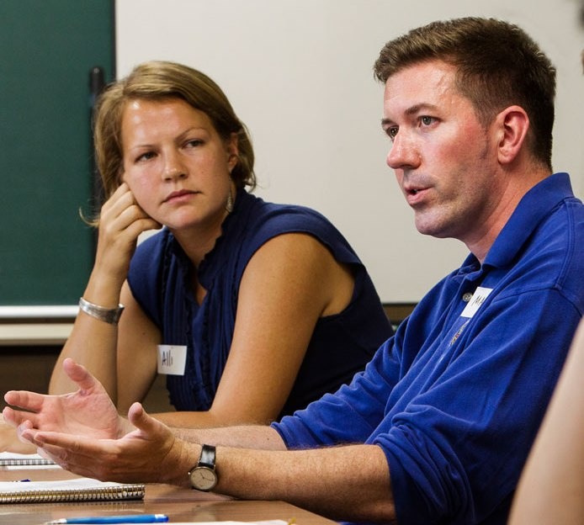
Verdi for unge yrkesutøvere
“Generasjon X” og “Milleniumsgenerasjonen”
Inderlig ønske om å gjøre verden til et bedre sted
De stoler mer på personlige nettverk av venner og bekjente – gjennom sosiale media

Slide 16
Verdi for unge yrkesutøvere
“Generasjon X” og “Milleniumsgenerasjonen”
Kostnadshensyn, grunnet studielån, boliglån osv
Får de “merverdi” av:
  Klubben som synger – gamle sanger fra tidligere generasjoner?
  “Bøter”?
  Fremmøteplikt?
  Eller av deltakelse i
  meningsfulle service-
  prosjekter?

Slide 17
Forretningssuksess – Rotary-suksess
Bedrifter lykkes eller mislykkes etter hvor godt de skaper verdi for sine kunder.
Behandle rotarianere som kunder du ikke har råd til å tape.
Vurdér klubbens praksis og tradisjoner og implementér endringer for å opprettholde en sterk, levende klubb.
Det overordnede: “Vi vil gjøre alt som er mulig, for å tilfredsstille medlemmenes behov, og gi dem en merverdi.”

Slide 18
Evaluering / “helsesjekk” av klubben vår

Slide 19
Hvordan er det egentlig med vår klubb?
Gir vi god merverdi for medlemmene?
HaR VI ET GODT PRODUKT?

Slide 20
Måling av verdikvotienten:
Fremmøte / deltakelse i prosjekter og på aktiviteter:
  70% eller mer, “ Vi gjør det bra!”
  50% eller mindre, “Hva er det som gjør at så mange ikke møter?”
VIKTIG: “Fremmøteprosenten” kan hjelpe til med å måle verdikvotienten for klubben vår. Følg den, men vi bør ikke tvinge medlemmer til å delta på noe de ikke ser noen verdi i – de kan like gjerne slutte.
Skap (mer)verdi først!
  (Distriktets klubb- og medlemsutviklingskomité kan ikke følge en klubbs fremmøte.)

Slide 21
Andre verdiindikatorer
Beholde medlemmer
Levende/engasjerte klubber
  Følger sine tap av medlemmer.
  Finner ut de egentlige årsakene til at medlemmene slutter
  og løser problemet / -ene
Følg tapet av medlemmer over tid – og årsaken til at medlemmene slutter som en annen verdiindikator.

Slide 22
Flere verdiindikatorer
Hjemmeside / Facebook
Vårt “vindu til verden”
Dersom den er oppdatert, med “actionbilder” av serviceprosjekter; vi gjør det bra!
  Men, dersom den siste oppdateringen var for 1-2 år siden, og den besto mest av tekst og utdaterte linker:
    Nåværende medlemmer vil være flaue av klubben/bli assosiert med klubben
    Potensielle medlemmer vil tenke – og si: “Ehhh, hvorfor skulle jeg bli medlem i den klubben?”

Slide 23
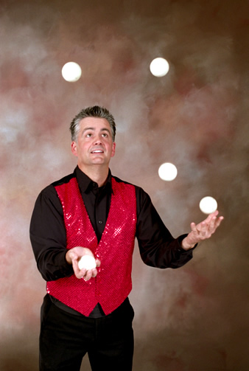
Vårt “produkt”
Gir vår klubb “næring” til
medlemmene?
Har klubben interessante,
eller kjedelige ukentlige
program?
Gjør vi det samme / har vi
de samme rutinene uke
etter uke? År etter år?
Prøv noe annet enn kun foredragsholdere

Slide 24
Medlemsundersøkelse
Finn ut hvordan klubben kan “levere bedre verdi / merverdi”.
Gjennomfør en 100% medlemsundersøkelse
(Hvorfor 100%?
For å finne ut årsaken til at de vi aldri ser / som aldri møter på møtene ikke møter.)

Slide 25
Å engasjere medlemmene

Slide 26

Engasjement
Hjemmeside/Facebook
  Gjør våre medlemmer stolte av å se en dynamisk, “levende” hjemmeside, holdt oppdatert med “action” bilder.
  Lar nye og potensielle medlemmer se hvem vi er, og hva vi gjør.

Slide 27

Lederopplæring
Nye medlemmer, såvel som “alle medlemmer” bør bli oppmuntret til å delta på “Rotary-opplæring”.
Alle medlemmer bør forsøke å delta på Distriktstreningssamlingen og distriktskonferansen

Slide 28
Engasjerende møter – “selvdrevne” ?
Én gang i måneden: Endre agendaen totalt.
  Medlemmene møtes for å planlegge, eller gjennomføre serviceprosjekter
  2-4 klubber har et fellesmøte (InterCity) for å dele topp foredragsholdere, samvær, moro og vennskap
  Et sosialt arrangement – “teller som møte”
  Fremme “konkrete muligheter” for nettverksbygging

Slide 29
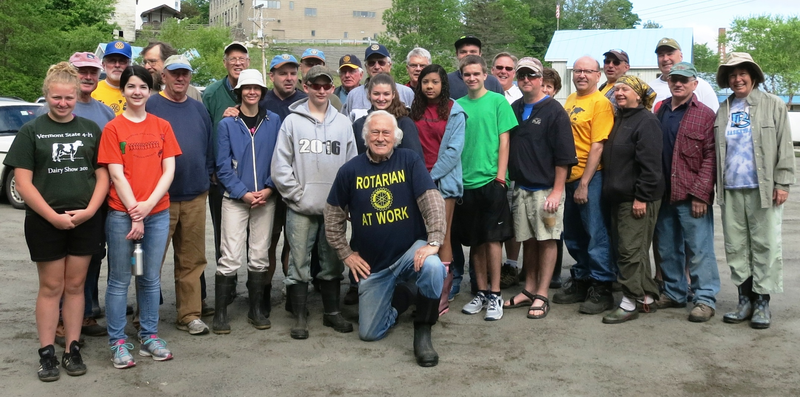
Felles møter og prosjekter
Klubber går sammen om å arbeide med det samme lokale serviceprosjektet
(Fredrikstad, Eidsvoll, Lillestrømområdet osv)

Slide 30
Engasjere nye medlemmer…
    Mentoring
    - “Parre” nye medlemmer med “gamle”, erfarne medlemmer.
    - La nye medlemmer gjennomføre “Rotaryhjulets 6 eiker” ila de første 6 månedene. (se eget vedlegg)
    - Sitte sammen på møtene.
    - Diskutere Rotary-historie, klubbens historie, tidligere prosjekter.
    - Oppmuntre dem til å delta i pågående og fremtidige prosjekter.

Slide 31
Engasjere nye medlemmer…
Kortvarige / kjappe “hands-on prosjekter”
- Gjennomfør et klubb-, eller områdeprosjekt i
lokalmiljøet – maks varighet to timer
Lanserer spenningen og
tilfredsstillelsen av å yte service og se
rotarianere «in action»
- Dokumentér med bilder og/eller videoer –
som legges ut / deles

Slide 32
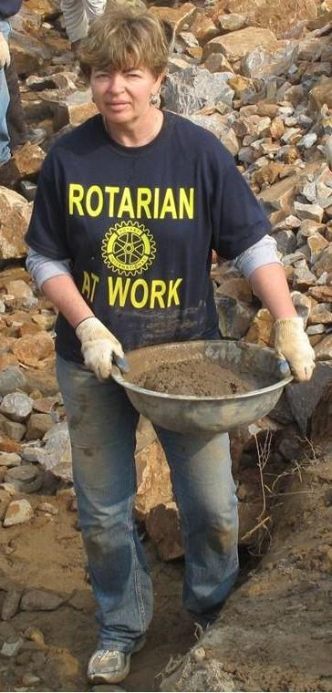
Engasjere nye medlemmer…
“Førsteårskomité”
De nye medlemmenes ansvar å finne klubbens neste prosjekt i lokalmiljøet.
Hjelper dem til å lære hvordan Rotary fungerer, samtidig som det holder dem engasjert fra dag én

Slide 33
La oss “revolusjonere” Rotary!
La nye medlemmer få være komitéledere
Begrens “styrevarigheten”, slik at nye får slippe til.
Tillate tenking “utenfor boksen”, og prøve nye ting for å skape bevissthet om Rotary (eks: “Rollin'WithRotary”, eller telte ute for å få inn penger…)
Greenwood Rotary Club camping for Nepal earthquake victims - TheIndyChannel.com

Slide 34
ER VI ATTRAKTIVE?
Hvordan står det egentlig til med vår klubb?
KAN VI BLI MER “TILPASNINGS-DYKTIGE” I Forhold Til SAMFUNNET RUNDT OSS?

Slide 35

« Sammendrag »
Gi (mer)verdi til medlemmene våre.
Endre det som må endres, for å engasjere og beholde de nåværende medlemmene.
Sørg for at alle medlemmene (som vil) er involvert og at vi oppfyller deres behov.
Gjør alt det ovennevnte først, deretter:
  Fortell “din Rotaryhistorie” for å tiltrekke nye medlemmer

Slide 36
Å fortelle “min Rotaryhistorie”

Slide 37

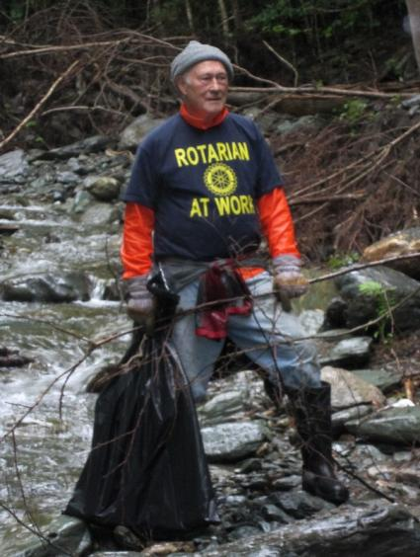
Fortelle “vår klubbs historie”
  Legg The Rotarian og/eller Rotary Norden på “offentlige” steder
  Publisér prosjekter
  Fremme arbeidet med / fokuset på ungdom

Slide 38
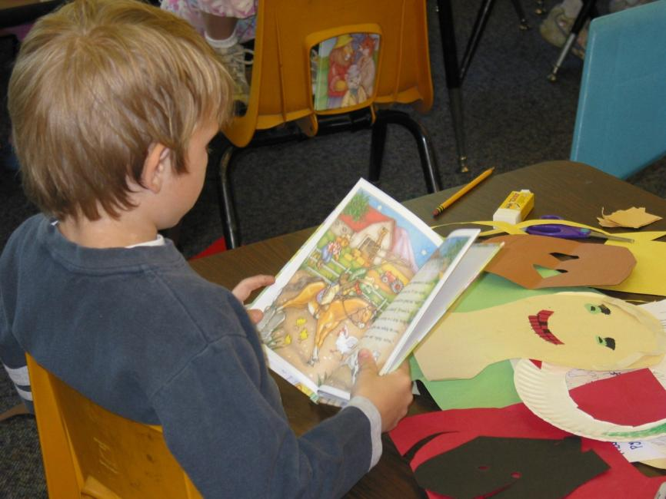
Fortelle “vår klubbs historie”
Søke muligheter for rotarianere til å snakke (om Rotary) på offentlige arenaer og i skolen
Fremme Rotarys arbeid med- og for unge
“Personlige” bøker for førsteklassinger

Slide 39

Fortelle “min Rotaryhistorie”
“Hva er den nålen?”
“Det er en Rotarynål”
“Hva er Rotary?”
“Rotary er den beste beslutningen jeg har tatt i hele mitt liv.”
“Hva mener du med det?”

Slide 40
Fortelle “min Rotaryhistorie”
“Jeg ble med i Rotary fordi jeg ønsket å gjøre livet bedre for folk i mitt lokalsamfunn.
Men jeg er også med for vennskapet og de mange tilbud Rotary gir – og; det er verdensomspennende.
Det er mange muligheter for å gjøre en innsats, f eks å gi noen som trenger det mulighet for rent vann og bedre sanitære forhold, eller lese- og skriveopplæring, eller…”

Slide 41
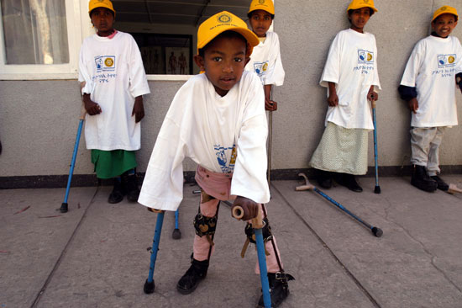
“Å hjelpe verden til å utrydde sykdommer, som polio”
  https://www.facebook.com/video.php?v=2554066620730&set=vb.78976274836&type=2&theater

Slide 42

Fortsett med å fortelle om din klubbs prosjekt(er)

Slide 43
Gå med Rotarynålen på deg!
Ikke bare på Rotarymøtene,
men hver dag
La oss fortelle “vår historie”

Slide 44
Tiltrekke oss / rekruttere nye medlemmer
  Pressemeldinger
  Radio/TV/Avis/hjemmeside/Facebook
  “RotarySmiles” posters
  Invitere foredragsholdere tilbake til klubben.
  Deltakelse på lokale “happenings” / treffsteder
  “Munn til munn-metoden”
  Distribuere klubbens “nyhetsbrev” i lokalsamfunnet
  Lage e-postliste “venner av Rotary”

Slide 45
“Alternativ” rekruttering
Selskaps-/bedriftsplan
Et selskap/ansatte blir medlem som én enhet (konsernsjef “+ 3 ansatte”)
Alle er Rotarymedlemmer.
Klubbene gis stor frihet til å administrere planen, og distriktet gir råd & veiledning
Familieplan
Oppmuntre familiemedlemmer til å bli medlemmer – tilby insentiver i form av redusert kontingent til klubb & distrikt (og RI..?)
Plan for å rekruttere unge ledere
35 år eller yngre (f eks)
Tilbys insentiv i form av redusert kontingent. I tillegg: klubben mottar “økonomisk støtte“fra distriktet.
Medlemmet opprettholder “fordelene” så lenge han/hun rekrutterer et nytt medlem ila 12 måneder.

Slide 46

Å engasjere / rekruttere alumni til Rotary
Alumni kjenner allerede Rotary:
Rotaractere, Rotarys ungdomsutvekslingsstudenter, RYLA-deltakere, Ambassadorial Scholars, Peace Fellows, Group Study Exchange-deltakere osv.
De er ypperlige foredragsholdere
De kan være mentorer for fremtidige deltakere i Rotarys ungdomsprogram
9/20/2016
46

Slide 47
Steng igjen bakdøren!
Langvarige Rotarymedlemmer – en viktig ressurs
Ikke la dem slutte i Rotary
Gjør dem “Active/85-medlemmer”
Gi dem litt “heder og ære” (PHF?)
Husk: Æresmedlemskap kan tildeles unntaksvis, men kan ikke tildeles et aktivt medlem av medlemmene i hans/hennes egen klubb. 5.010 Rotary code Of Policies

Slide 48
Til slutt:
    BARE SPØR NOEN
    OM DE ØNSKER
    Å BLI MEDLEM!

Slide 49
Vær stolt av å være medlem, og inspirér andre!
Hva er vårt “produkt” - for andre?
Moro og vennskap/kameratskap
“Service above Self” / “Å gagne andre”
“We do good in the World”
og dét sammen med over 1,2 mill. andre rotarianere
vi kan gjøre verden til et bedre sted,
ett skritt om gangen – la oss gå fremover

Slide 50
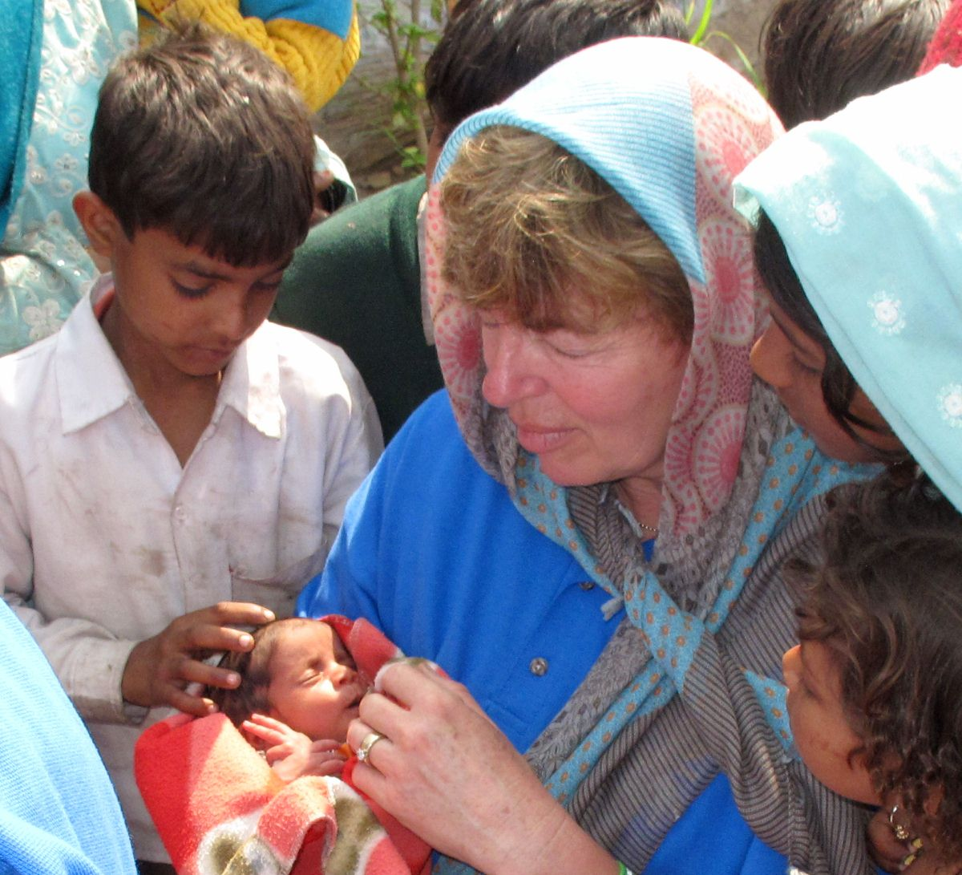

Slide 51
Vi må vise
STOLTHETEN
av å være rotarianere
Fordi vårt mål er:
“Å gjøre livet bedre for andre”

Slide 52

Rotarians Building a Dam in Chahalka, India

Slide 53
“Vedlegg”

Slide 54
“Eikeprogrammet” - for nye medlemmer
For å representere de 6 eikene i Rotaryhjulet, blir nye medlemmer bedt om å gjennomføre følgende 6 “mål” ila de første 6 måneders medlemskap:
1. Yrkes-/egoforedrag ila de første 6 ukene
2. Være den som ønsker alle velkommen til møtet, f eks 6 ganger ila 6 måneder
3. Forestå “loddsalg”, finne på et “innsamlingsstunt” (til TRF, eller PolioPlus) f eks 3 ganger ila 6 måneder.
4. Delta på et styremøte i klubben ila de første 2 månedene
5. Arbeide med å utvikle minst ett lokalt klubbprosjekt
6. Verve et nytt medlem
Når du som nytt medlem har oppnådd de seks målene, vil klubben donere en sum i ditt navn til Rotary Foundation / PolioPlus.

